Slide 1

移动计算方向专业实践报告
夜雀食谱Wiki 小程序
汇报人：金逸胜 吴浥人
时间：2025/06/11
—诚 毅 勤 朴—

Slide 2
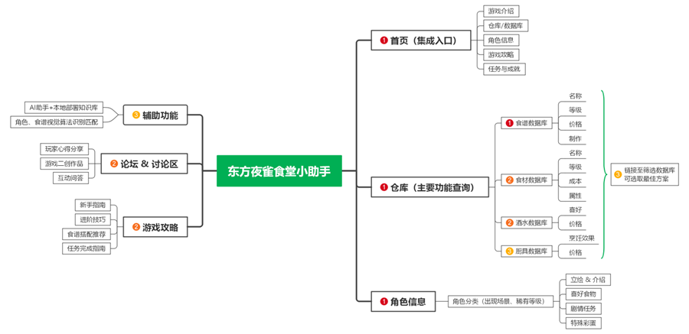
项目介绍
背景问题陈述
游戏《东方夜雀食堂》在玩家群体（与天狗群体）中变得流行。我们基于 UniApp 框架开发了“夜雀食谱”这一跨平台应用，致力于为游戏玩家提供一站式辅助服务。
项目目标与价值
本项目的核心目标是构建一个集信息检索、策略辅助、
社区互动与智能问答于一体的综合性平台。我们旨在：
实现游戏内菜品、饮品及角色偏好的高效、精准筛选与查询；
2) 为玩家提供便捷的内容创作（攻略、心得）与交流空间；
3) 集成AI能力，提供智能化的游戏问题解答与信息推荐；
4) 应用覆盖小程序、H5及App多端，满足玩家多样化的使用场景。
项目分工
金逸胜：
核心逻辑开发、界面设计、AI集成、菜品与角色模块实现、数据库设计、项目文档编写；
吴浥人：
界面设计、文章与评论模块实现、用户系统开发、项目文档编写。
技术选型与架构概述
前端：基于Vue3的UniApp；后端：uniCloud 与 UniApp 集成；数据库：uniCloud/ MongoDB；
AI能力：阿里 DashScop/自训练模型；组件：uView、uvUI、uni-icons 等；
Notes:
图片来源：福建农林大学摄影协会

Slide 3
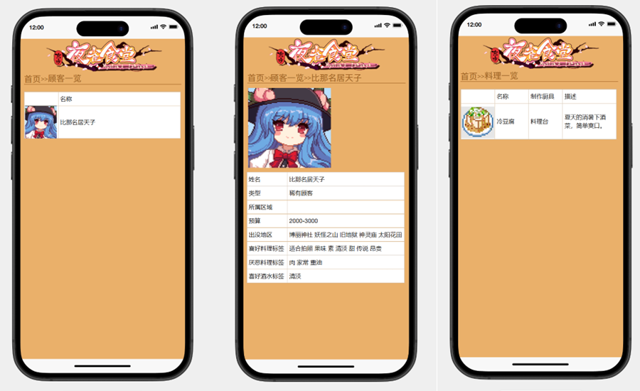
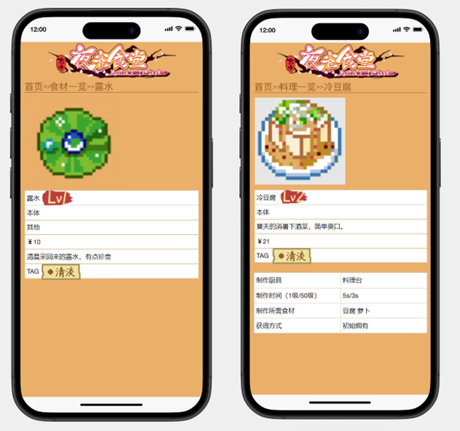
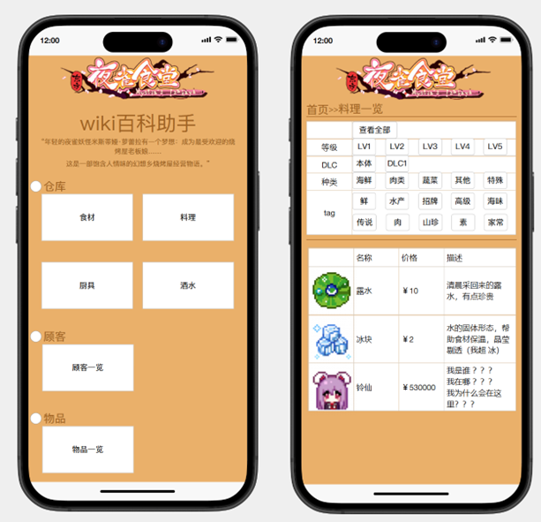
需求分析与设计
用户画像与场景分析
界面原型设计
本项目面向的主要用户群体为《东方夜雀食堂》的游戏玩家，尤其聚焦在中重度玩家与内容创作者两个核心群体。
核心痛点：食谱记忆负担、角色喜好难以追踪、查找攻略碎片化等
整体场景：
1）碎片时间内的快捷查询，如通过AI助手快速询问某道菜品是否适合某角色；
2）正式运营前的策略计划，比如筛选高收益菜品组合；
3）攻略编写与内容发布；
4）浏览社区文章与参与评论互动。
整体设计理念
整体设计理念以“轻、快、准”为核心，确保玩家最短时间获取所需信息，视觉设计与《东方夜雀食堂》的原木色像素风保持一致
Notes:
图片来源：福建农林大学摄影协会

Slide 4
系统架构设计
技术架构分层
前端模块表：
数据库概览表：
模块名 | vue文件名
菜品/饮品筛选搜索模块 | cook.vue / drinks.vue
NPC角色浏览与偏好联动模块 | npc.vue / npcItem.vue
文章发布与详情模块 | article.vue / articleCreate.vue / articleDetail.vue
评论与交互模块 | comments.vue / commentCreate.vue
用户认证模块 | login.vue
AI聊天助手模块 | ChatAssistant.vue / ChatAssistant2.vue
其他复用模块 | tabBar / cookView / cookBar
类型 | 表名称 | 字段内容与信息
用户交互 | user/ article / comment | 用户信息（账号密码） 发表的文章与评论记录
材料数据 | cook / drinks / material | 料理/饮品/食材数据存储
接口数据 | api | 管理appid与密钥apikey
信息汇总 | npc | 以人物为核心的信息汇总 可动态更新向量嵌入到RAG检索系统
Tag筛选 | location / tag | 用于筛选的属性/地点
后端模块表：
模块名 | 数据操作
用户注册与登录验证 | user表 + 登录云函数
菜品、饮品与角色数据管理 | Cook / drinks / npc 表
文章与评论增删改查 | Article / comment 表
AI助手对话生成与结构化识别 | Chat 云函数 + DashScope 接口
Notes:
图片来源：福建农林大学摄影协会

Slide 5
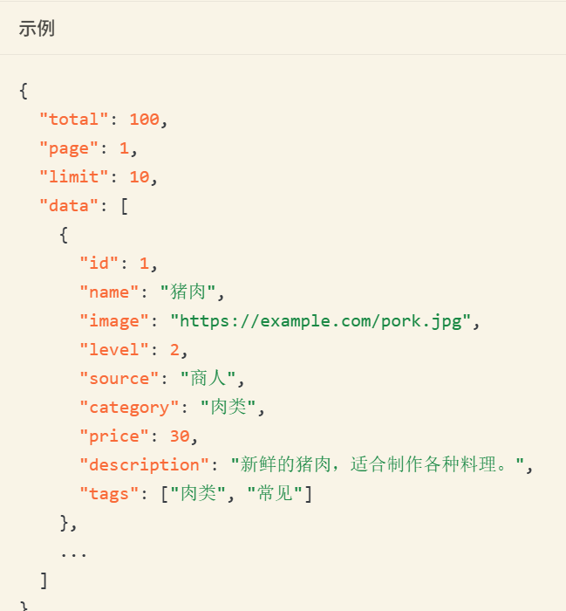
API设计
API设计原则
接口设计
遵循RESTful API设计原则。
命名规范：
URI格式：/api/{version}/{resource}/{id}
版本控制{version}：记录版本
资源名{resource}：小写（如customers）
身份{id}：请求id
查询参数：GET /api/v1/recipes?page=2&limit=20&sort=-price
过滤：?status=active
分页：?page=2&size=20
排序：?sort=created_at,desc
接口安全设计
1）采用JWT认证与JWT签名秘钥管理方案验证请求身份
2）采用基于RBAC模型的基础用户角色体系（游客-用户）和权限标识示例控制
3）本项目数据加密采取强制HTTPS（TLS 1.2+）传输安全标准，并对若干敏感信息（如用户密码）进行加密脱敏
Notes:
图片来源：福建农林大学摄影协会

Slide 6
数据库设计
数据表设计
评论表：
用户表：
字段 | 字段作用
_id | 系统自动生成的唯一ID
user_id | 评论用户ID，关联user表
content | 评论内容，富文本或纯文本展示
publishDate | 发布时间，用于记录评论时间
字段 | 字段作用
_id | 系统自动生成的唯一ID
user_id | 用户名或账户ID，用于身份标识
password | 用户登录密码，加密存储
菜品数据表：
文章表：
字段 | 字段作用
_id | 系统自动生成的唯一ID
name | 英文标识名，唯一主键
chinese | 菜品中文名称，展示主标题
cooker | 所需厨具名称，用于筛选与匹配
tag | 菜品属性标签，用于口味分类（逗号分隔）
withNo | 不推荐搭配的属性，辅助菜品组合判断
material | 食材列表（英文名），与食材表联动
time | 制作时间（单位：秒）
level | 解锁等级，控制玩家获取顺序
money | 售价/推荐价格，便于收益对比
from | 获取方式或来源说明
字段 | 字段作用
_id | 系统自动生成的唯一ID
title | 文章标题，展示在列表和详情页
author | 作者用户名，用于标识作者身份
content | 文章富文本内容，支持HTML/Markdown
coverImage | 封面图URL，用于缩略图展示
images | 文章中的图片列表，多图展示
summary | 简要摘要，用于预览列表
tags | 文章所含标签，便于分类筛选
publishDate | 发布时间，用于排序展示
lastUpdated | 最近一次更新的时间
isPublished | 是否已发布（true/false）
views | 浏览次数，用于统计人气
likes | 点赞数，供交互与热度分析
comments=>user, comment, date | 嵌套评论列表（含评论者、内容、时间）
Notes:
图片来源：福建农林大学摄影协会

Slide 7
数据库设计
数据表设计
角色资料表：
饮品数据表：
字段 | 字段作用
_id | 系统自动生成的唯一ID
name | 英文标识名，唯一主键
chinese | 中文角色名
info | 简要角色介绍
tag | 喜好标签（逗号分隔），决定推荐菜品
noTag | 厌恶标签（逗号分隔），避免搭配的菜品
drinks | 喜爱的饮品类型，用于匹配推荐饮品
money | 可接受的消费区间（低、中、高）
recommendCooks | 推荐菜品英文名列表
recommendDrinks | 推荐饮品英文名列表
rewardCard => name, effect | 羁绊奖励卡片对象，含名称与效果说明
punishCard => name, effect | 失败惩罚卡片对象，含名称与效果说明
Friendship => name, condition, task | 羁绊任务数组，包含等级、条件与任务描述
location | 出现地点列表（逗号分隔）
字段 | 字段作用
_id | 系统自动生成的唯一ID
name | 英文标识名，唯一主键
chinese | 中文名称
tag | 饮品属性标签（逗号分隔）
level | 解锁等级
money | 售价/推荐价格
食材表：
字段 | 字段作用
_id | 系统自动生成的唯一ID
name | 英文名称，唯一标识
chinese | 中文名称
tag | 标签，如“蔬菜”“调味料”等
level | 解锁等级
money | 售价或成本价格
AI接口调用参数配置表：
字段 | 字段作用
_id | 系统自动生成的唯一ID
appid | 第三方API调用所用的应用ID
apikey | 第三方API调用所用密钥
Notes:
图片来源：福建农林大学摄影协会

Slide 8
数据库设计
数据表设计
标签表：
字段 | 字段作用
_id | 系统自动生成的唯一ID
type | 标签所属类型（如“菜品”、“饮品”）
tag | 标签值，用于筛选和偏好联动
地点标签表：
字段 | 字段作用
_id | 系统自动生成的唯一ID
location | 地点标签值，用于NPC出没地筛选
Notes:
图片来源：福建农林大学摄影协会

Slide 9
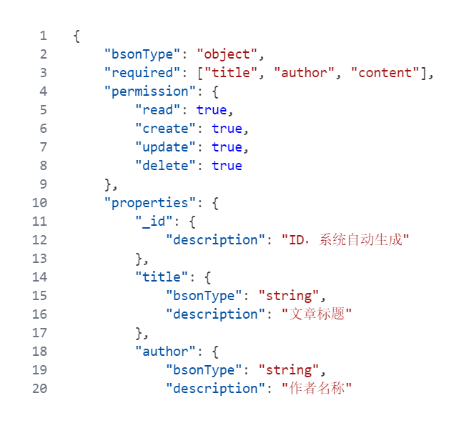
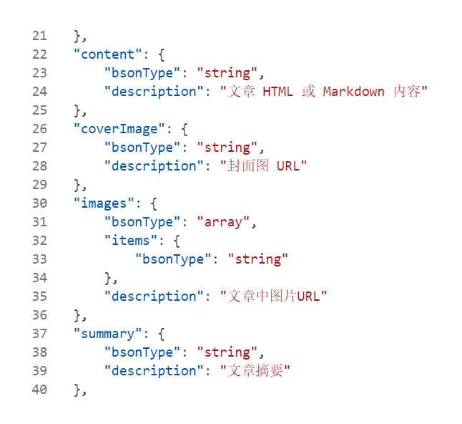
数据库设计
数据表设计
基于mongoDB的JSON Schema规范说明
Notes:
图片来源：福建农林大学摄影协会

Slide 10
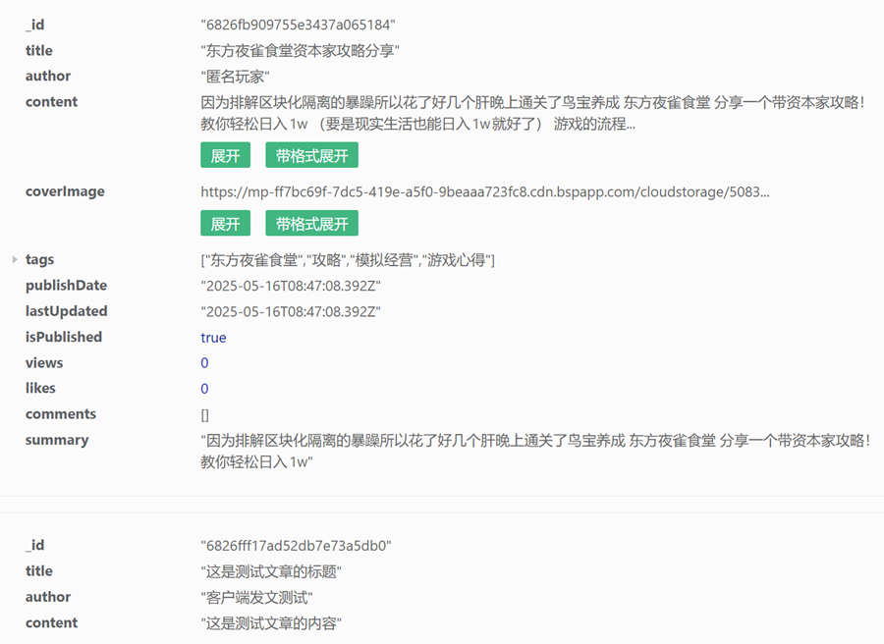
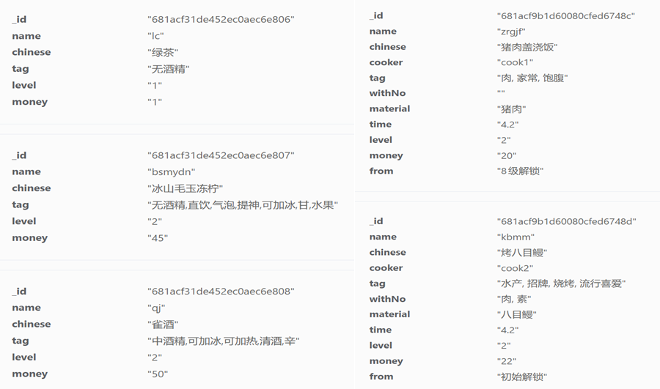
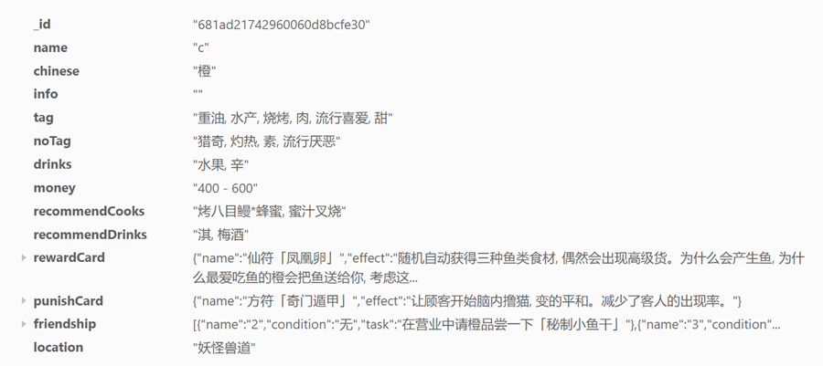
数据库设计
数据表设计
数据表字段图：
Notes:
图片来源：福建农林大学摄影协会

Slide 11
数据库设计
数据访问层实现
在数据访问层的实现上，我们主要依赖于 unicloud-db 提供的声明式 <unicloud-db> 组件与 db.collection 查询语法进行开发。前者用于前端页面的数据动态绑定，实现响应式刷新与分页自动化处理，后者用于云函数中灵活执行复杂的筛选、聚合、插入等数据库操作。
系统未采用传统ORM框架，而是直接使用 MongoDB 风格的 JSON 查询结构，这种方式更符合Serverless平台的设计理念，大大简化了前端开发负担。
我们另外增加的AI模块中还结合了自然语言结构提取功能，对用户问题中的实体信息进行匹配后从 cook / drinks / npc 表中查询对应卡片数据，实现AI语义与数据库内容的融合联动。
数据同步与备份
考虑到移动端使用碎片化、网络不稳定等特性，系统在设计上采用“懒加载+缓存优先”的数据同步策略。
Notes:
图片来源：福建农林大学摄影协会

Slide 12
前端实现
技术栈与开发环境
前端技术栈概览表：
类别 | 技术/工具 | 说明
前端框架 | Vue3 (UniApp) | 支持小程序、H5、App 多端编译
UI组件库 | uView、uvUI、uni-icons | 丰富组件支持， 提升界面一致性与交互体验
云数据库 | uniCloud DB | 云端 MongoDB 兼容数据库， 支持自动分页、字段权限控制
文件上传 | uniCloud.uploadFile | 实现图片、头像等多媒体上传， 支持多端调用
开发工具 | HBuilderX | 官方推荐 IDE，内置插件和云函数控制台
语言 | JavaScript（Vue语法糖） | 提高开发效率，支持响应式编程
版本管理 | Git | 代码版本控制，便于多人协作与代码审查
调试工具 | Chrome DevTools、 微信开发者工具 | 方便多端真机调试与性能分析
Notes:
图片来源：福建农林大学摄影协会

Slide 13
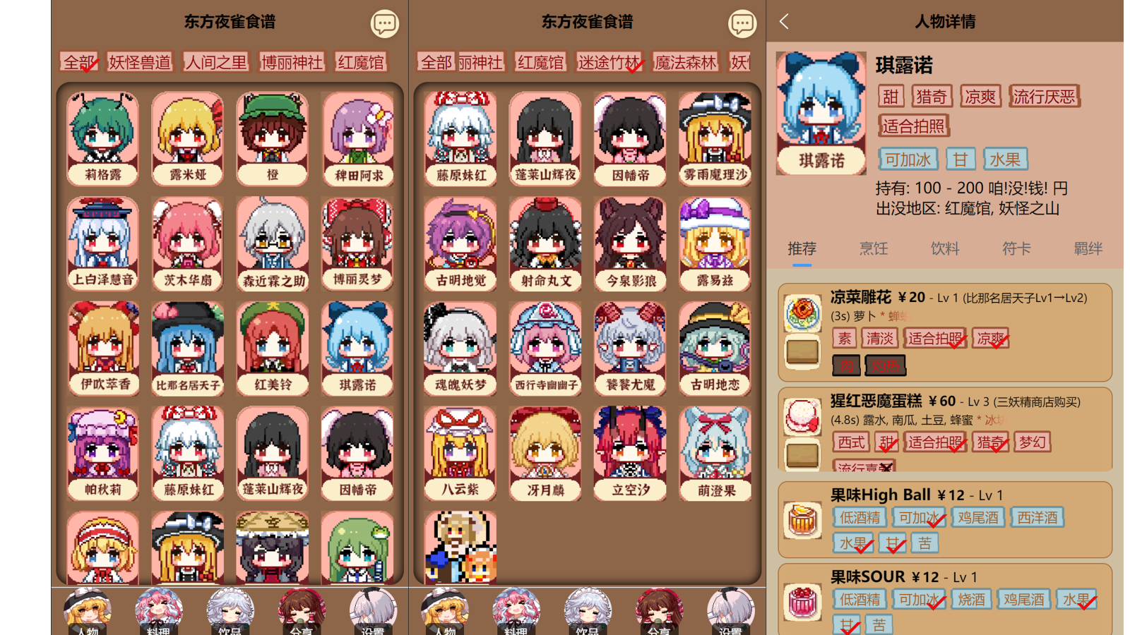
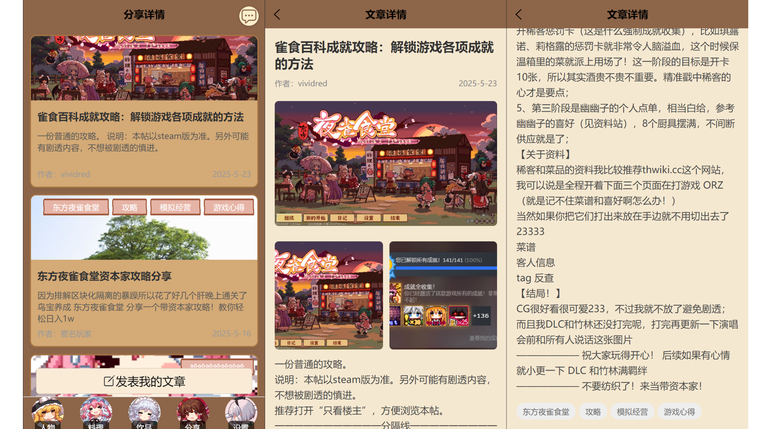
前端实现
核心功能实现
核心功能包括：用户登录、用户管理、文章列表、文章发布、信息详情、npc浏览、数据筛选-属性筛选、数据筛选-料理饮品、AI助手模块
移动端特色功能实现
本项目在移动端实现中，充分利用了UniApp框架“一次开发，多端适配”的优势，针对微信小程序、H5、原生App等不同平台，专门做了适配优化。
性能优化&兼容性处理
在性能优化方面，本项目从页面加载速度、内存管理、网络请求等多方面入手。
依托UniApp对微信小程序、H5、App三端的自动适配能力，所有核心业务模块都能正常显示和交互。
针对各平台特殊API差异，项目中采用条件编译与平台判断，对如图片上传、云端存储、原生权限等接口分别适配，保证功能一致性。
Notes:
图片来源：福建农林大学摄影协会

Slide 14
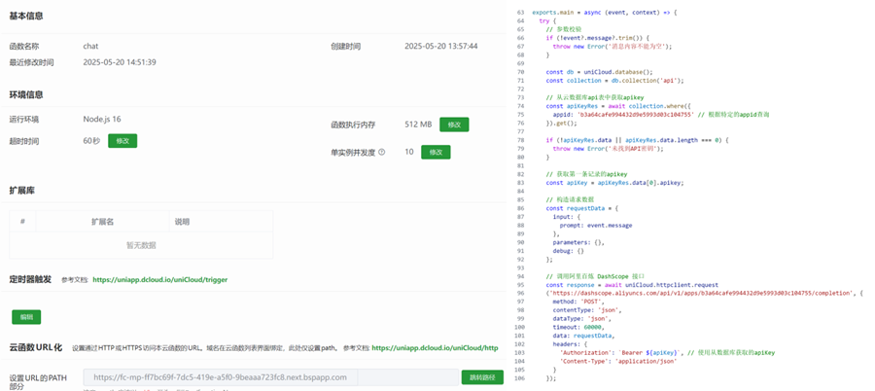
后端实现
技术栈与架构
本项目后端技术方案经历了本地 Node.js 实现和云端 serverless 两种架构形态。
核心业务模块实现
本项目后端的核心业务均由云函数驱动，结合云数据库完成数据的增删改查与复杂业务逻辑的处理。主要业务模块如下：
1）用户认证与权限校验
2）菜品/饮品/角色/NPC 数据管理
3）文章与评论系统
4）AI 聊天助手对接
5）数据同步与本地缓存策略
中间件与工具集成
使用uniCloud serverless平台内置的中间件功能，如api安全中间件，云存储与多媒体处理等。后端日志的记录采用uniCloud平台的云函数日志表和专用业务日志表两种形式
Notes:
图片来源：福建农林大学摄影协会

Slide 15
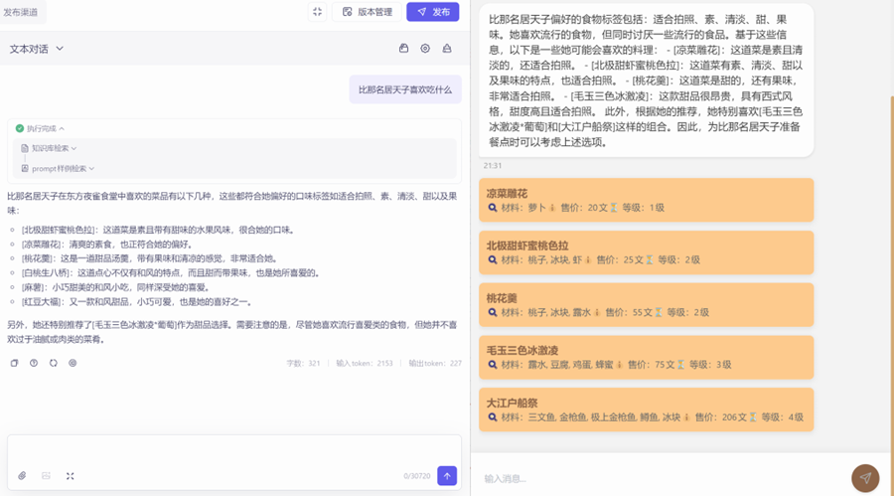
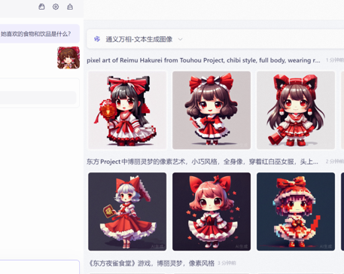
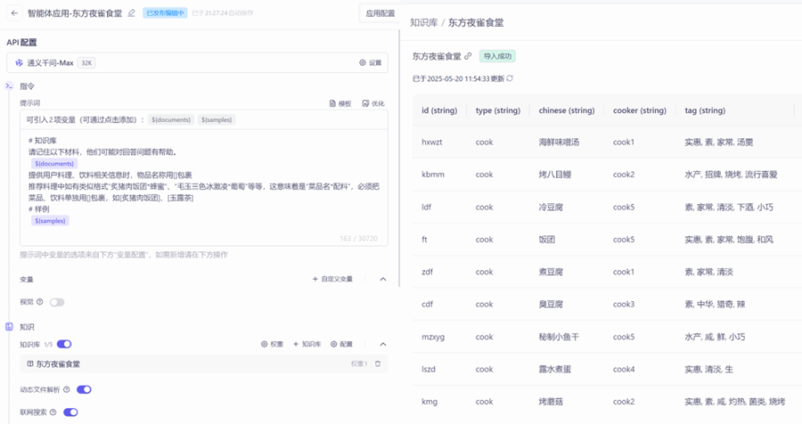
移动计算特色功能
AI集成应用
3）前端联动增强&多模态大模型应用：
1）AI智能对话集成：添加基于大语言模型（LLM）的智能对话系统，支持对游戏内容进行自然语言问答
2）RAG增强知识检索系统：
Notes:
图片来源：福建农林大学摄影协会

Slide 16
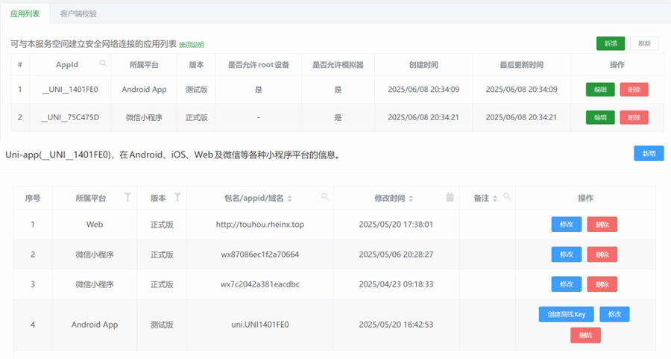
安全设计
安全威胁分析
本系统中点关注以下几类安全威胁：身份伪造与会话劫持、数据泄露与篡改、接口滥用与越权访问、上传风险与内容安全、第三方依赖与API安全
安全防护措施
内容数据安全措施：用户认证与身份管理、上传内容校验、API密钥保护、前端防护与容错
移动端应用场景安全措施：云端一体安全网络机制、客户端真实性校验、网络传输端到端加密
隐私保护
在用户隐私保护方面，系统设计采取了以下措施：数据最小化与隔离、数据脱敏处理、云端安全与日志审计
Notes:
图片来源：福建农林大学摄影协会

Slide 17
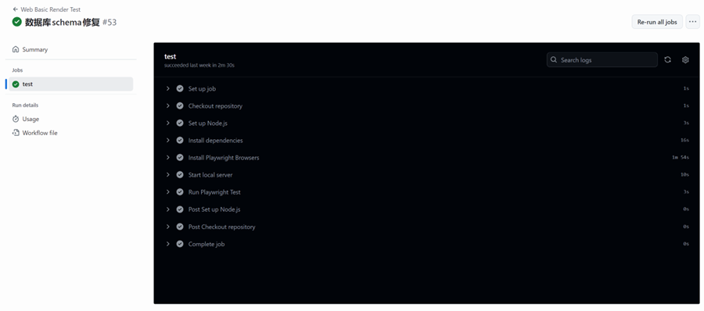
系统测试
测试策略与计划
集成测试
测试框架：UI自动化测试-采用Playwright + UniApp自动化测试方案，支持多端(H5/小程序/App)测试；API测试-使用Postman + Newman实现接口自动化测试；组件测试-基于Vue Test Utils + Jest的组件级测试。
前后端集成测试主要测试文章完整的发布流程，包括：模拟用户登录，创建测试文章，调用发布接口，验证接口响应，验证前端显示。
系统测试
单元测试
安全测试方案主要包括认证安全、数据安全、API安全三个部分。
认证安全：包括密码强度策略测试，会话超时测试，多设备登录控制测试等
数据安全：包括敏感数据加密测试，SQL注入测试，XSS防护测试等
API安全：包括接口权限测试，CSRF防护测试，速率限制测试等
单元测试模块与覆盖率汇总见下表
模块 | 测试数量 | 覆盖率目标 | 工具
菜品筛选逻辑 | 15 | 95% | Jest
NPC资料组件 | 8 | 90% | VueTestUtils
文章编辑器 | 12 | 85% | Jest
用户认证 | 10 | 95% | Mocha
AI聊天服务 | 6 | 80% | Jest
Notes:
图片来源：福建农林大学摄影协会

Slide 18
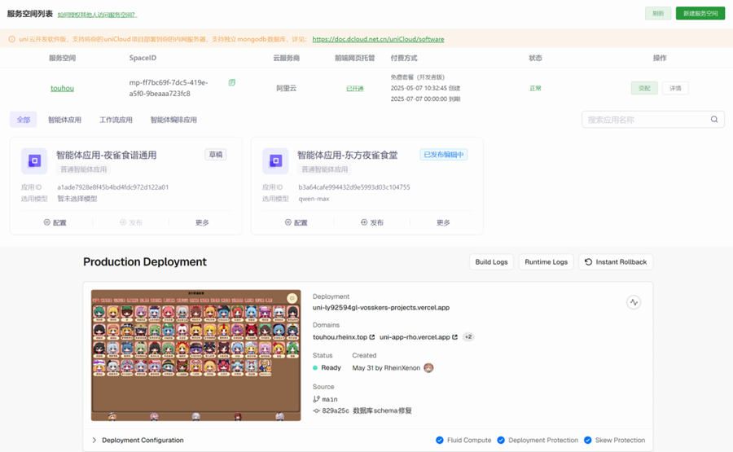
云计算服务应用
云服务选型
云原生应用
云服务商对比表
系统整体部署结构以云函数为计算核心，结合云端数据库和文件存储，实现前后端逻辑的高效解耦。
对比项 | 阿里云（uniCloud） | 腾讯云（云开发） | AWS（Lambda）
平台集成 | 与 UniApp 原生集成 | 支持微信小程序 | 需独立接入配置
数据库 | MongoDB 兼容 | TencentDB | DynamoDB
服务可用性 | 全国多机房高可用 | 华南/华北机房 | 全球分布
开发便捷性 | HBuilderX 一体化 | 微信开发工具 | AWS 控制台
计费模式 | 按量/套餐 | 按量/套餐 | 按请求付费
云服务架构
系统整体部署结构以云函数为计算核心，结合云端数据库和文件存储，实现前后端逻辑的高效解耦。
Notes:
图片来源：福建农林大学摄影协会

Slide 19
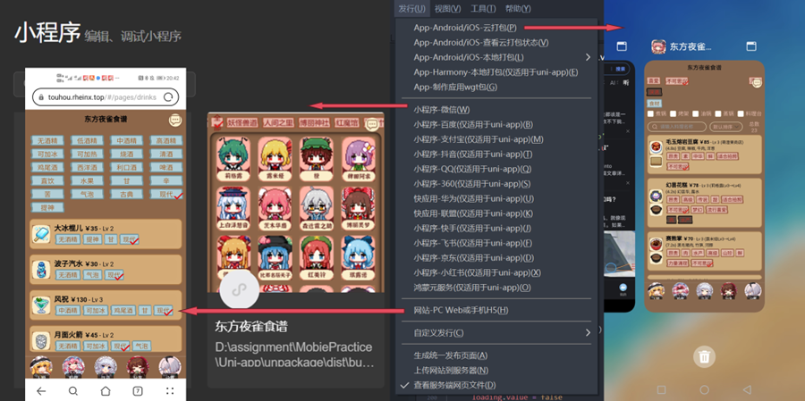
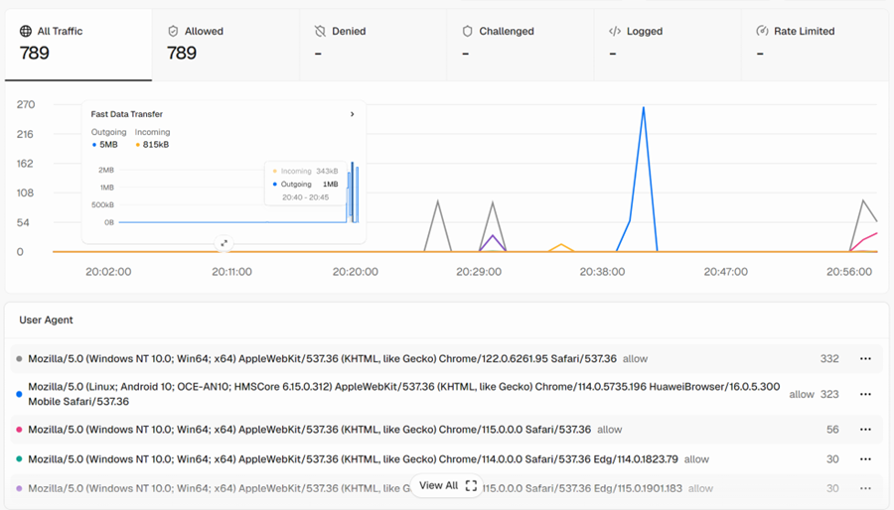
系统部署与运维
系统部署与运维
本项目整体采用云平台为主、兼容本地开发与调试的混合部署架构。
在实际部署过程中，我们优先选择阿里云 uniCloud 平台进行前后端一体化云端部署，充分发挥 serverless 架构在弹性扩展、自动运维、低运维门槛等方面的优势。
持续集成与部署
本项目的持续集成流程主要依托 GitHub 与 Vercel 平台实现自动化部署。
可观测性与监控
依托 uniCloud 平台的日志系统与调试工具，实现了对后端云函数调用、数据库访问、AI接口调用等行为的实时监控与可视化追踪。
对于前端 H5 版本，我们集成了 Vercel 的构建日志与访问监控功能，能查看页面加载时间、静态资源响应时间及构建失败原因。
Notes:
图片来源：福建农林大学摄影协会

Slide 20
性能优化
前端性能优化
懒加载与缓存：
项目采用 UniApp + Vue3 框架，通过动态导入模块与异步组件加载机制，仅在用户访问相关页面时才加载对应组件，减少初始渲染压力。
数据结构优化：
Vue3 提供了 ref() 与 computed() 等响应式能力，我们合理使用 shallowReactive 等轻量数据结构，避免深层响应式数据带来的计算冗余。
后端性能优化
请求优化：
对于多条件筛选请求（如 NPC 与菜品联动），将多个查询条件统一封装至单个接口中执行，避免多个云函数并发调用，优化性能也避免多次调用占用免费额度。
云函数优化：
对访问频率高的页面（如首页推荐菜品、角色列表），通过定时触发的云函数将热点数据缓存至 Redis 或本地持久缓存，提升高并发场景下的访问响应速度。
网络优化
静态资源加速：
所有图片资源托管至阿里云 COS 对象存储，并启用 CDN 全球节点加速分发。
Notes:
图片来源：福建农林大学摄影协会

Slide 21
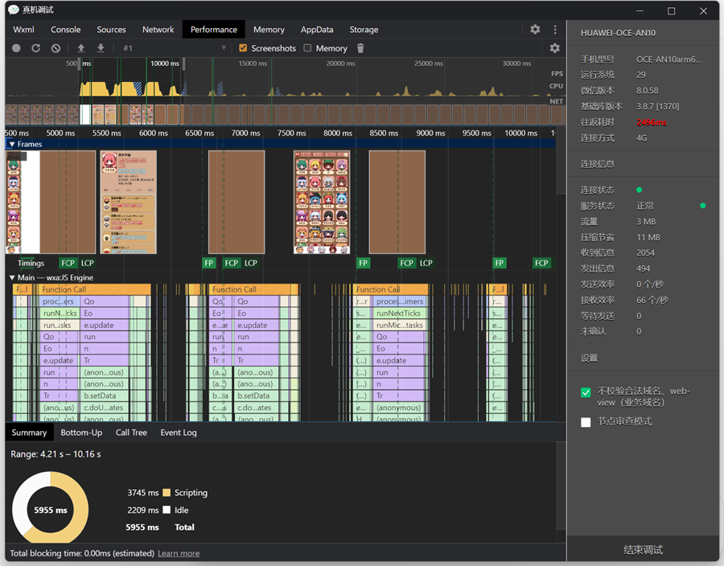
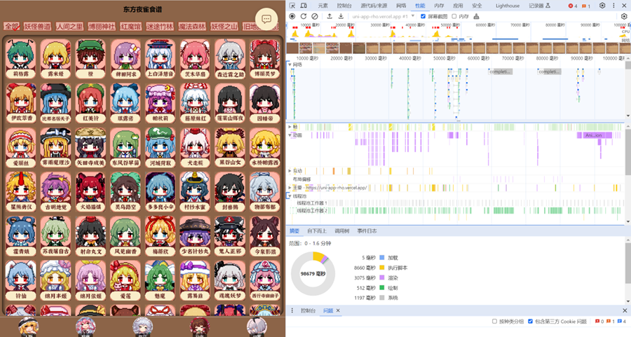
功能展示
性能测试
Notes:
图片来源：福建农林大学摄影协会

Slide 22
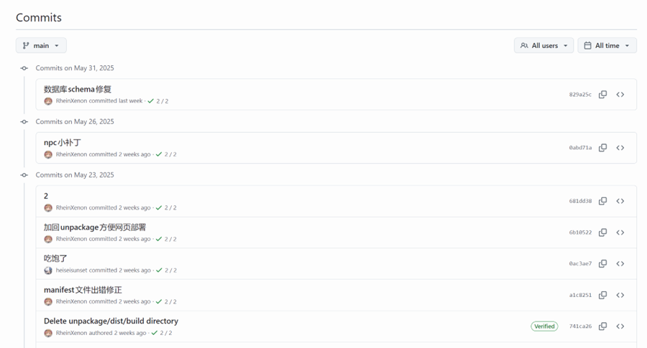
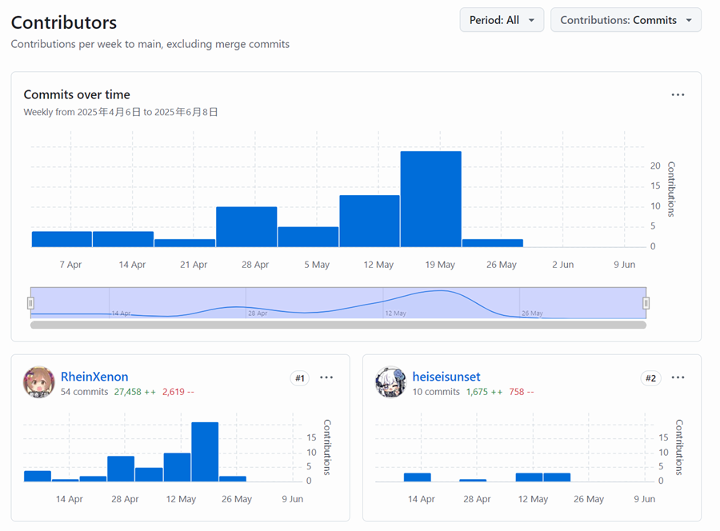
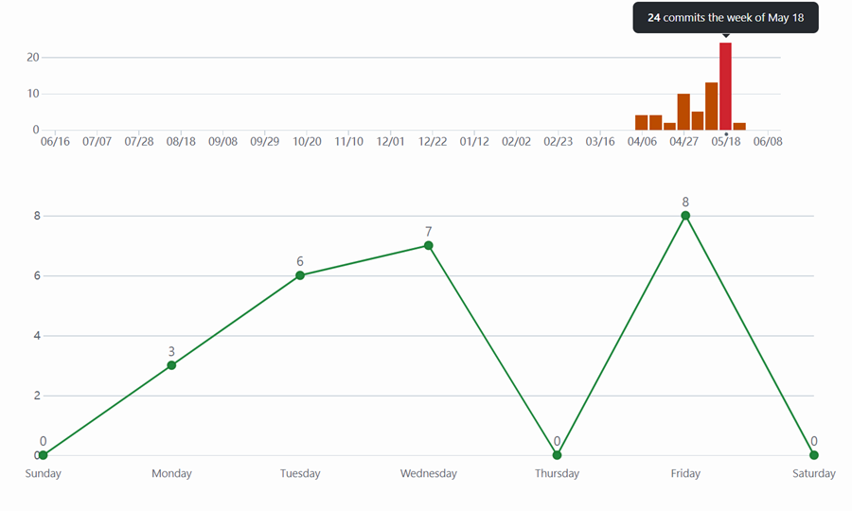
项目管理与协作
开发流程
我们团队采用敏捷开发作为核心开发方法论，具体实施吸收Scrum框架优秀检验，由于团队成员为两人小组，考虑到组员作为室友具备彼此间实时交流与高交互效率的特点，我们选择强调快速响应变化、持续交付价值、团队协作且具有较高自由度的敏捷开发。
仿Scrum工作流程如下：
1）项目分解与迭代开发：将我们的项目分解为4周的冲刺
2）冲刺计划会议：每一周周日晚上团队会选择下一周冲刺要完成的需求，分解为详细任务，并根据二人的能力擅长分配工作
3）每日站会：我们小组将每日15分钟左右的会议流程浓缩成定时交流，挑选午餐、晚餐、就寝前等碎片时间回顾项目进度、计划工作与问题讨论
4）冲刺执行、评审与回顾：我们小组协作完成冲刺任务，具体分工在前文已有体现，在每一周结束前小组会对本周完成内容进行回顾、评价，记录日志。
Notes:
图片来源：福建农林大学摄影协会

Slide 23
总结与展望
项目总结
技术收获&未来展望、前景
本项目“夜雀食谱 Wiki 系统”已成功完成预期的核心目标，构建了一个融合数据检索、AI问答、社区互动和移动端适配的一站式游戏辅助平台。
项目成果概表如下：
在整个开发过程中，我们经历了从0到1构建系统的完整流程，也切身体会到全栈开发的挑战与成就感。
这一阶段，我们都从「只会写代码」逐步成长为「能独立解决复杂问题」的开发者，逐渐具备了真实项目开发中“查资料-提需求-落地实现-性能调优”的闭环能力。
短期内，我们计划继续优化AI助手模块，引入更完整的多轮对话上下文管理，并尝试接入更强大的通义千问或本地大模型，以增强问答的准确性和响应速度。文章与评论系统将增加“话题分类”、“点赞排行”、“草稿保存”等功能，也将开放wiki内容编辑权限，引入“编辑审核+用户等级”机制，向社区百科演进。
虽然本项目初衷为游戏辅助工具，但在内容运营与数据服务层面具有一定的商业潜力。
维度 | 成果/实践 | 收获价值
需求分析与原型设计 | 使用墨刀完成完整的多模块原型（菜品筛选、角色详情、AI助手），结合用户画像进行场景模拟 | 建立了以用户为中心的设计思维，明确了功能边界与信息结构
组件化前端开发 | 基于 Vue3 + UniApp + uView 组件化开发，模块间低耦合、高复用（如cookBar / npcItem） | 提升开发效率与维护性，形成模块库和设计规范
AI助手系统设计与实现 | 完成AI助手两版集成（纯对话 + 实体识别+卡片联动），支持自然语言提问与结构化回复 | 掌握大语言模型API接入、实体抽取、联动渲染的完整链路
RAG增强搜索机制实践 | 接入阿里云DashScope智能体+结构化数据，构建轻量级RAG搜索辅助对话生成 | 初步掌握“检索增强生成”思路，提升AI回答准确性，降低幻觉率
云函数+uniCloud Serverless 架构 | 所有业务通过云函数驱动，统一处理权限、身份验证、数据操作与AI请求 | 理解无服务器架构的开发范式，提升系统伸缩性与部署效率
数据库结构设计与Schema规范 | 基于MongoDB构建多表Schema，支持标签系统、联动推荐、字段索引优化等 | 理解数据建模流程，强化前后端联动思维与数据结构抽象能力
自动化测试与CI/CD流程 | 前端使用 Jest + Playwright 进行单元与E2E测试；GitHub Actions + Vercel 实现持续集成与自动部署 | 实践了自动化测试驱动开发，掌握前端CI/CD完整流程
跨端兼容与移动端优化 | 响应式布局、云缓存策略、断点续传、适配微信小程序/H5/App三端 | 形成完整移动端适配与性能优化方案，应对网络波动与设备差异
安全机制设计与权限模型实现 | JWT认证、RBAC权限控制、API密钥安全封装、XSS/SQL注入防护设计 | 掌握现代Web系统基础安全体系，具备开发安全意识与设计能力
项目管理与协作流程落地 | 按“仿Scrum”方式迭代推进；使用Git Flow、Jira管理任务；CI覆盖质量控制 | 实践了现代协作开发流程，提升需求分解、迭代管理与质量意识
Notes:
图片来源：福建农林大学摄影协会

Slide 24

谢谢观看！
—诚 毅 勤 朴—

